Slide 1
nginx入门分享
Editor 渠成

Slide 2
目录
1.Http服务器
2.Tomcat安装启动
3.Nginx安装启动
4.Nginx概念
5.Nginx配置文件

Slide 3
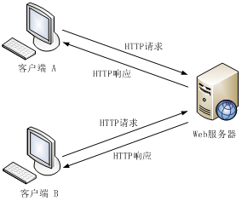
Http服务器
Http服务器:运行在服务器上，能绑定IP并且监听端口来响应请求提供http服务的应用程序。
Apache 、 Nginx 、 Tomcat区别总结
Apache和Nginx用于处理静态资源的请求、本身不支持动态页面；Tomcat用于处理动态请求,它可以让Java程序拥有处理http请求的能力,动态生成资源内容。
在高并发和读写的能力上，Nginx的性能高于Apache
Epoll I/O模型
异步非阻塞
Notes:
动态文件和静态文件的区别：
本质：
动态文件是编译性语言,需要经过编译之后才能运行,譬如jsp、servlet
静态文件是解释性语言，不需要编译就可以在浏览器上面运行。如HTML
动态文件会随访问条件的不同输出不同的结果,静态文件无论何时访问都是一样的。

Slide 4
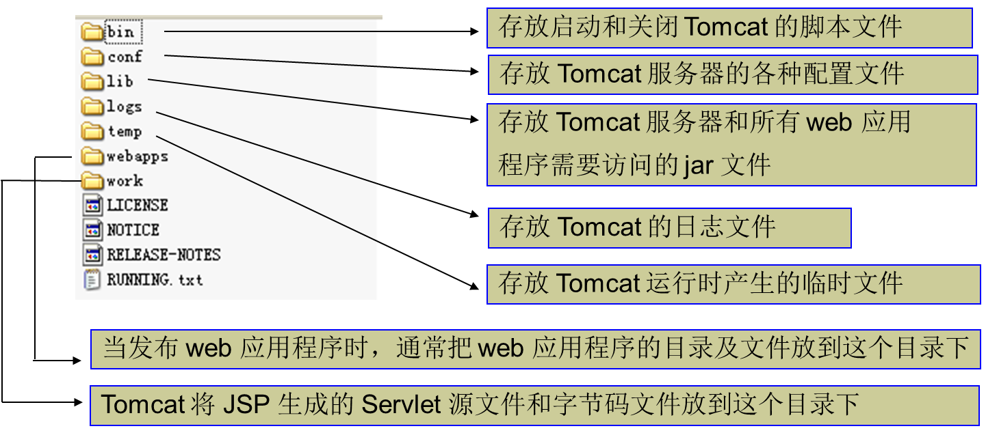
Tomcat安装启动
tomcat.apache.org下载
解压到一个熟悉的目录、譬如说E盘根目录
进入到bin目录下启动，点击startup.bat即可启动

Slide 5
Tomcat Demo
Demo
静态文件和动态文件区别：
本质:编译性语言、解释性语言
表现:前者需要在特定环境下才能访问，会根据请求的不同返回不同的结果，如jsp；后者在任何地方都能访问且结果都是一样的。如png、js
端口配置
项目演示
映射项目

Slide 6
Nginx安装启动
目录
conf → nigin.conf
html → 默认的访问目录
logs → 日志文件存放位置
命令
nginx /start nginx → 启动
nginx –s quit/stop → 关闭
nginx –s reload → 重新加载配置文件
。。。。。

Slide 7
反向代理和负载均衡
代理 : 接收到客户端请求,转给服务器处理之后将请求结果转给客户端
正向代理 :代理客户端发送请求,服务器不知道是谁发的请求
反向代理 :代理服务器返回请求结果,客户端不知道访问的哪个服务器
负载均衡 :
将请求分发到多台服务器上做处理,实现快速响应
一台机器down掉后,服务不会中断

Slide 8
Nginx Demo
1.处理请求
2.反向代理
3.负载均衡

Slide 9
Thank you for watching !!!

